Slide 1
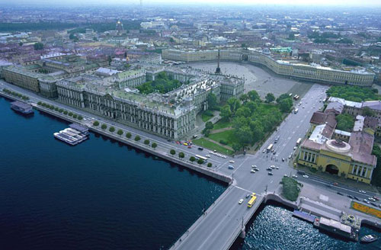
Город на Неве
Урок окружающего мира во 2 классе
учитель Седченко Т.В.

Slide 2
Девиз урока
Вместе не трудно,
Вместе не тесно,
Вместе легко
И всегда интересно!

Slide 3
Тема урока:
«Город на Неве»
Цель урока:
познакомиться с отдельными
достопримечательностями
нашего города

Slide 4
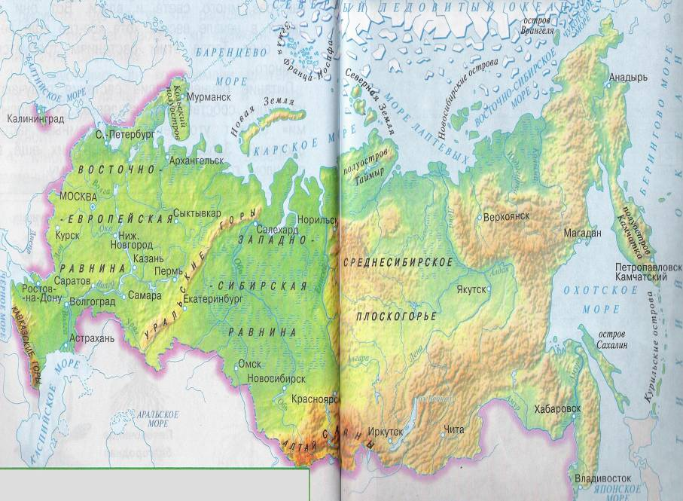

Slide 5
Медный всадник

Slide 6
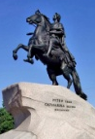

Slide 7
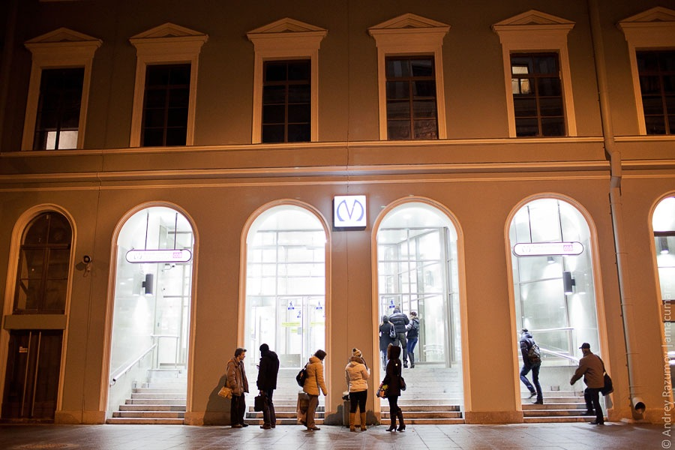
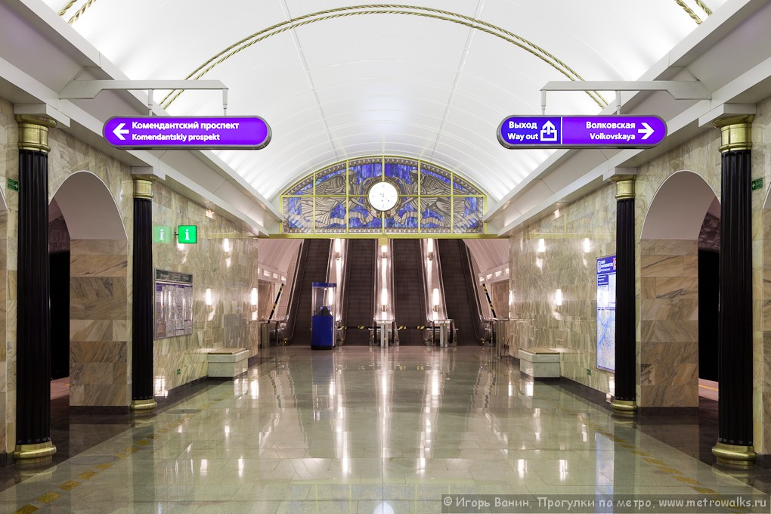
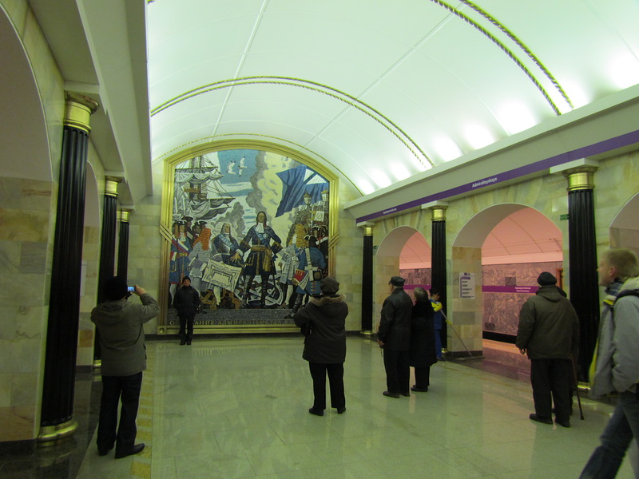
Станция метро Адмиралтейская

Slide 8
Петропавловская крепость

Slide 10
Сегодня на уроке :
Мне было интересно…
Я могу себя похвалить за…
Мне было трудно…
Я хочу сказать спасибо…

Slide 11
Оцени свою работу на уроке

